Slide 1
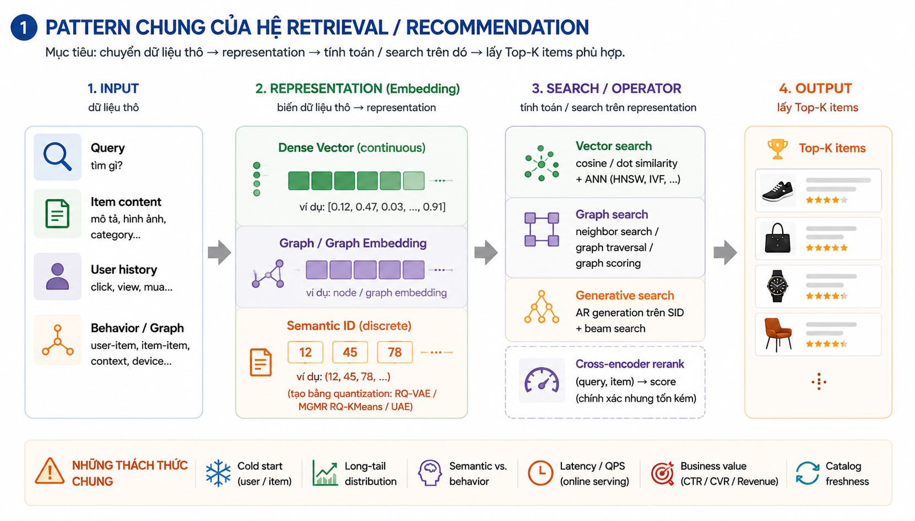
Notes:
Mở bằng pattern chung, không mở bằng “Generative Retrieval”. Phần lớn hệ retrieval đều biến query/item/history/graph/behavior thành một representation rồi mới search/generate.
TIGER và GR4AD đi theo discrete Semantic ID; LightSAGE giữ dense vector + ANN.
Các vấn đề lặp lại: cold-start, long-tail, semantic vs behavioral signal, catalog freshness, latency/QPS và business value.
Main path hôm nay: TIGER đặt nền, GR4AD là phần chính.

Slide 2
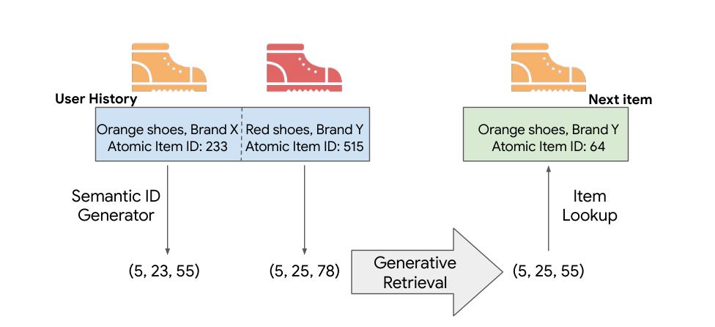
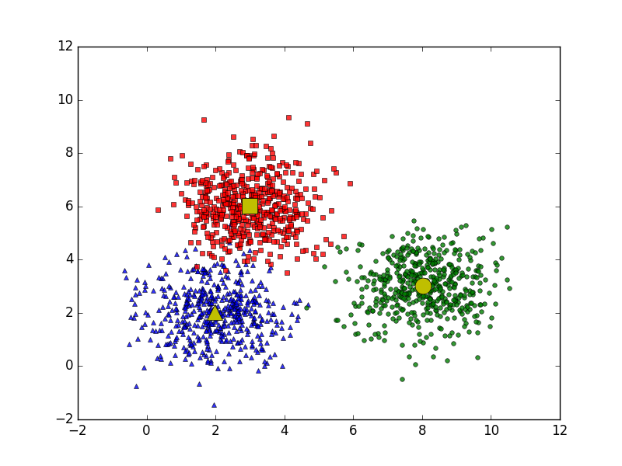
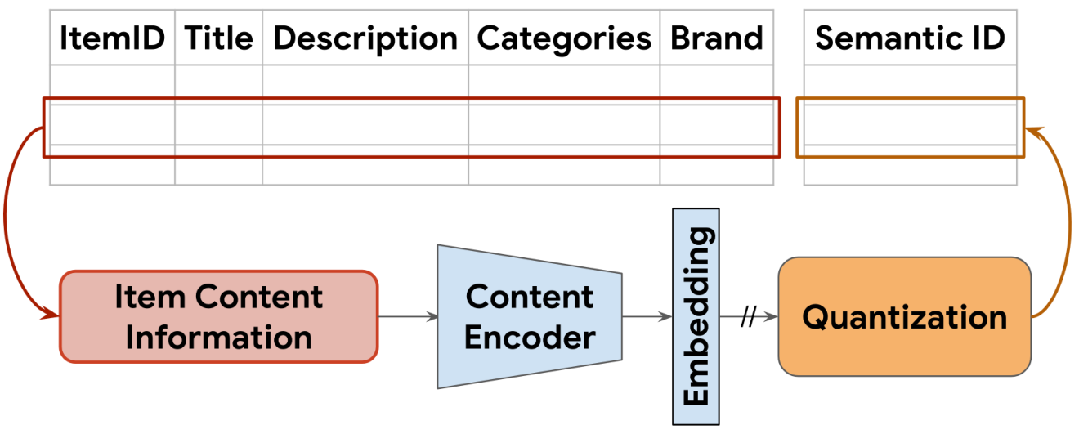
TIGER: Semantic ID — Biến retrieval thành bài toán generation
Thay vì tìm vector gần nhất bằng ANN, model sinh/phân loại trực tiếp Semantic ID của item tiếp theo.
Hơi giống: K-Mean
Item tương tự → có thể share một phần SID → chia sẻ knowledge.
SID sinh từ item content → hỗ trợ new / infrequent items tốt hơn.
Một vocabulary nhỏ của codewords có thể biểu diễn catalog rất lớn
RQ-VAE là cách TIGER tạo Semantic ID sao cho item gần nhau trong embedding space có SID gần nhau, theo cấu trúc SID level thưa tới chi tiết: coarse -> fine
Notes:
Đây là slide TIGER quan trọng nhất. Chỉ cần audience nhớ: history in → SID out → lookup item. Nhấn mạnh Semantic ID có nghĩa hơn atomic ID, nên similar items có thể share prefix. Nếu có câu hỏi cold-start: semantic content giúp item mới có representation ngay cả khi ít interaction.

Slide 3
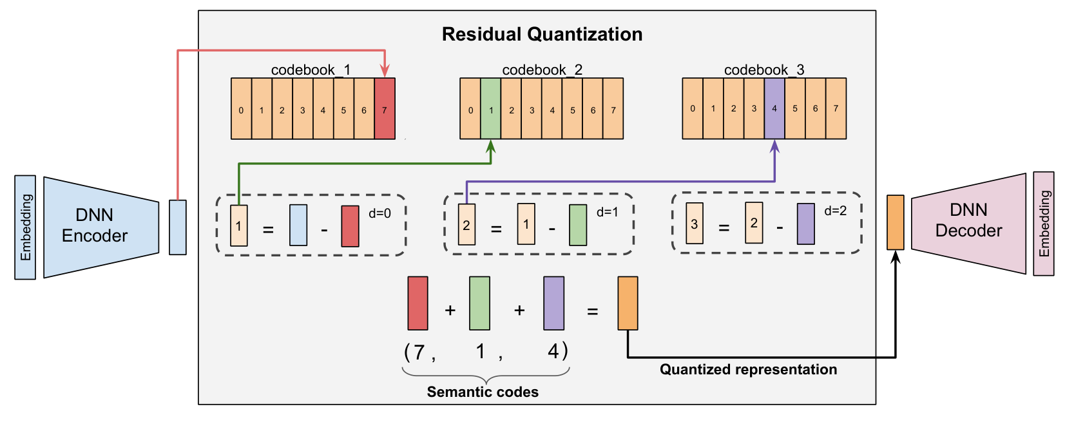
RQ-VAE
Notes:
Nói RQ-VAE bằng ngôn ngữ compression: vector liên tục → vài code discrete theo nhiều level. Không giải loss. Chỉ nói mỗi level sửa residual còn lại, nên code có tính coarse-to-fine. Collision: paper append thêm token nếu nhiều item có cùng 3-tuple; chỉ nói nếu bị hỏi.

Slide 4
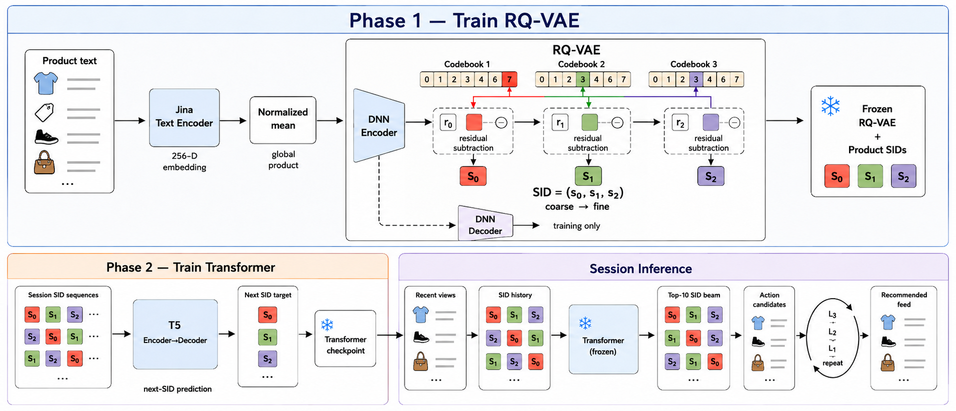

Slide 5
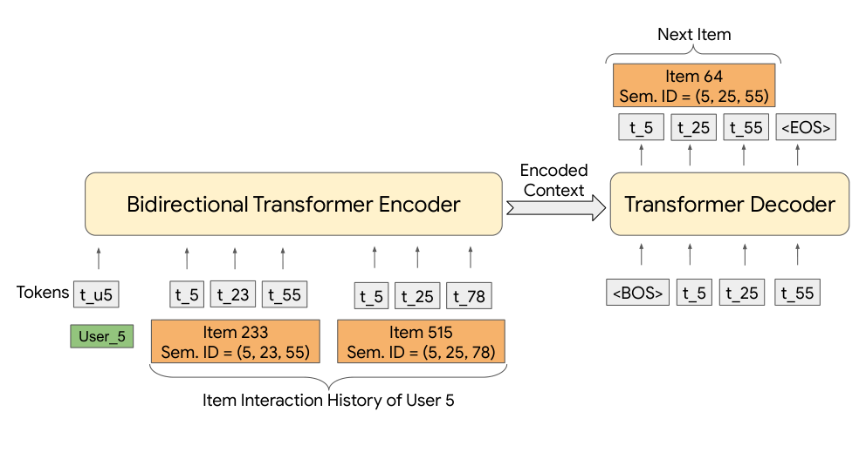
Có SID rồi, retrieval trở thành next-token prediction
Phần retrieval phía sau gần như một bài toán seq2seq quen thuộc.
Input: User ID + lịch sử tương tác, trong đó mỗi item được thay bằng chuỗi Semantic ID.
Training: Transformer encoder–decoder học sinh SID của item tiếp theo, token-by-token bằng cross-entropy.
Inference: dùng beam search để sinh nhiều SID có xác suất cao → lookup SID về item → lấy Top-K recommendation.
Train & inference
Nguồn: TIGER, §3.2 & §4.4 · arXiv:2305.05065
Notes:
Đây là điểm chuyển sang GR4AD: concept rất đẹp, nhưng production ads có nhiều yêu cầu hơn. Không cần nói beam math. Beam chỉ giữ nhiều partial SID để lấy top-K candidate. TIGER model paper dùng encoder-decoder, nhưng về concept generative retrieval không phụ thuộc đúng backbone đó.

Slide 6
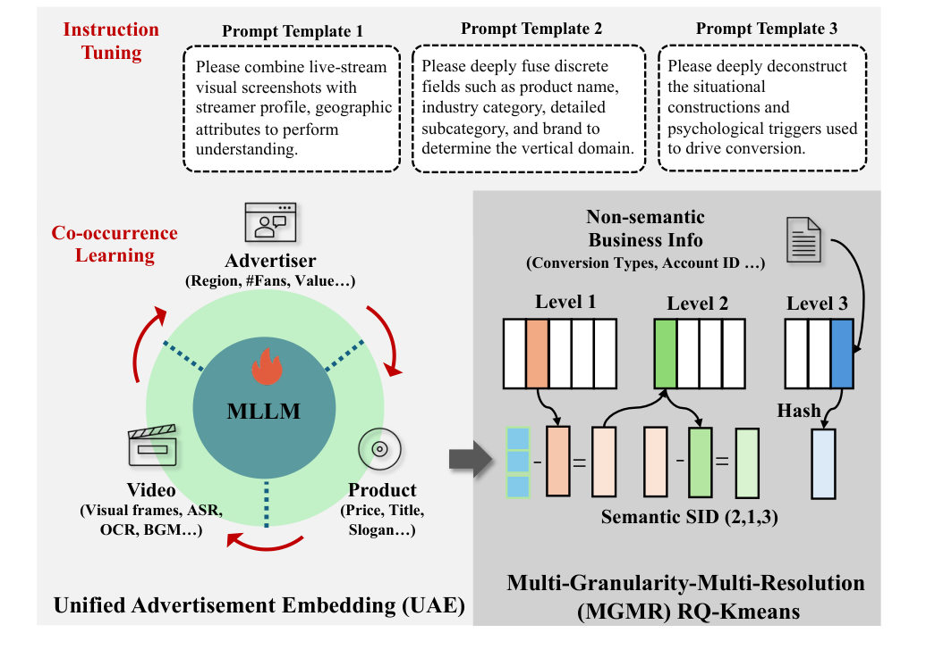
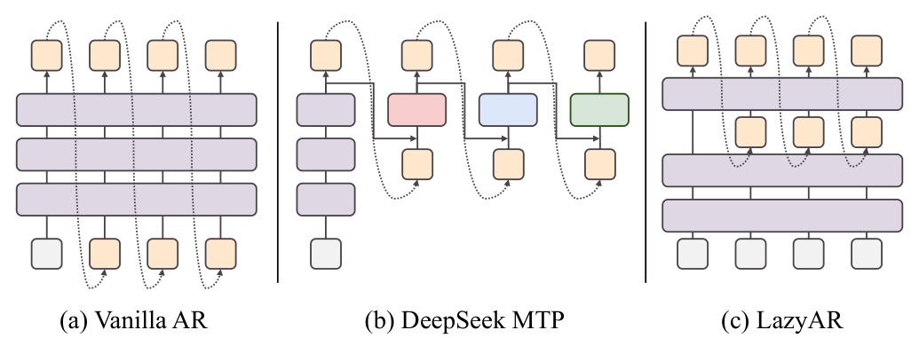
GR4AD — Khi đem Generative Retrieval vào Ads production
Paper xác định ba bài toán chính: representation cho Ads, learning theo business value và serving thời gian thực.
1 · UA-SID
2 · LazyAR
3 · VSL / RSPO / DBS
Ad gồm video + product + advertiser + business metadata → cần representation riêng.
Giảm phần decoding bắt buộc phải tuần tự để tăng throughput khi beam lớn.
Học theo eCPM & list-wise reward, rồi điều khiển beam theo compute/traffic.
Nguồn: GR4AD, Introduction & Fig.1–3 · arXiv:2602.22732v3
Notes:
UA-SID: semantic + collaborative/business signals; final code có hash cho non-semantic business info. LazyAR: point cần nói là giảm sequential dependency, không cần đi vào layer formula. VSL/RSPO: VSL học từ log có weight theo value; RSPO align cả ranked list với business reward.

Slide 7
UA-SID — Semantic ID dành riêng cho quảng cáo
GR4AD mở rộng SID để giữ cả semantic, collaborative signal và business identity.
UA-SID gồm 3 lớp ý tưởng
• UAE: instruction-tune MLLM để fuse Video + Product + Advertiser thành một unified ad embedding.
• Co-occurrence learning: đưa collaborative signal từ behavior vào embedding, không chỉ học content similarity.
• MGMR RQ-KMeans: dùng multi-resolution + balanced K-means để tăng codebook utilization và giảm SID collision.
• Layer cuối dùng hash từ non-semantic business fields (vd. account ID, conversion type), giúp phân biệt các ads nội dung giống nhau nhưng mục tiêu delivery khác nhau.
Nguồn: GR4AD, §3.1 & Fig.2 · arXiv:2602.22732v3

Slide 8
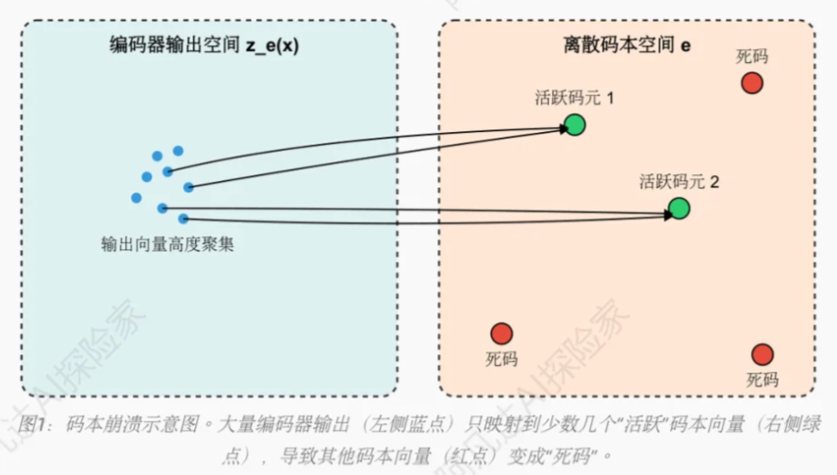
RQ-Kmean
GR4AD mở rộng SID để giữ cả semantic, collaborative signal và business identity.
Residual K-Means: mỗi level chọn centroid gần nhất → lấy cluster ID làm token → trừ centroid để tạo residual cho level tiếp theo.
Multi-Resolution: các level đầu dùng codebook lớn để bắt các yếu tố semantic chính; residual về sau có entropy thấp hơn nên không cần cùng độ phân giải.
Balanced K-Means: ép cluster phân bố cân bằng hơn → tăng codebook utilization, tránh nhiều token gần như không được dùng.
Multi-Granularity: level cuối dùng hash từ business features như Account ID / Conversion Type để phân biệt các Ads semantic giống nhau nhưng mục tiêu delivery khác nhau

Slide 9
LazyAR — Không phải mọi decoder layer đều cần autoregressive
Ý tưởng cốt lõi: chỉ inject token trước ở layer muộn; phần đầu được tính song song và reuse qua beam.
Vanilla AR
LazyAR
Mỗi step chạy qua toàn bộ decoder và phụ thuộc token trước → sequential cost lớn khi beam tăng.
K layer đầu không phụ thuộc token trước → chạy song song, share qua beams. Chỉ L−K layer sau còn autoregressive.
Trong thí nghiệm, một cấu hình K phù hợp giữ recommendation quality và gần như nhân đôi throughput.

Slide 10
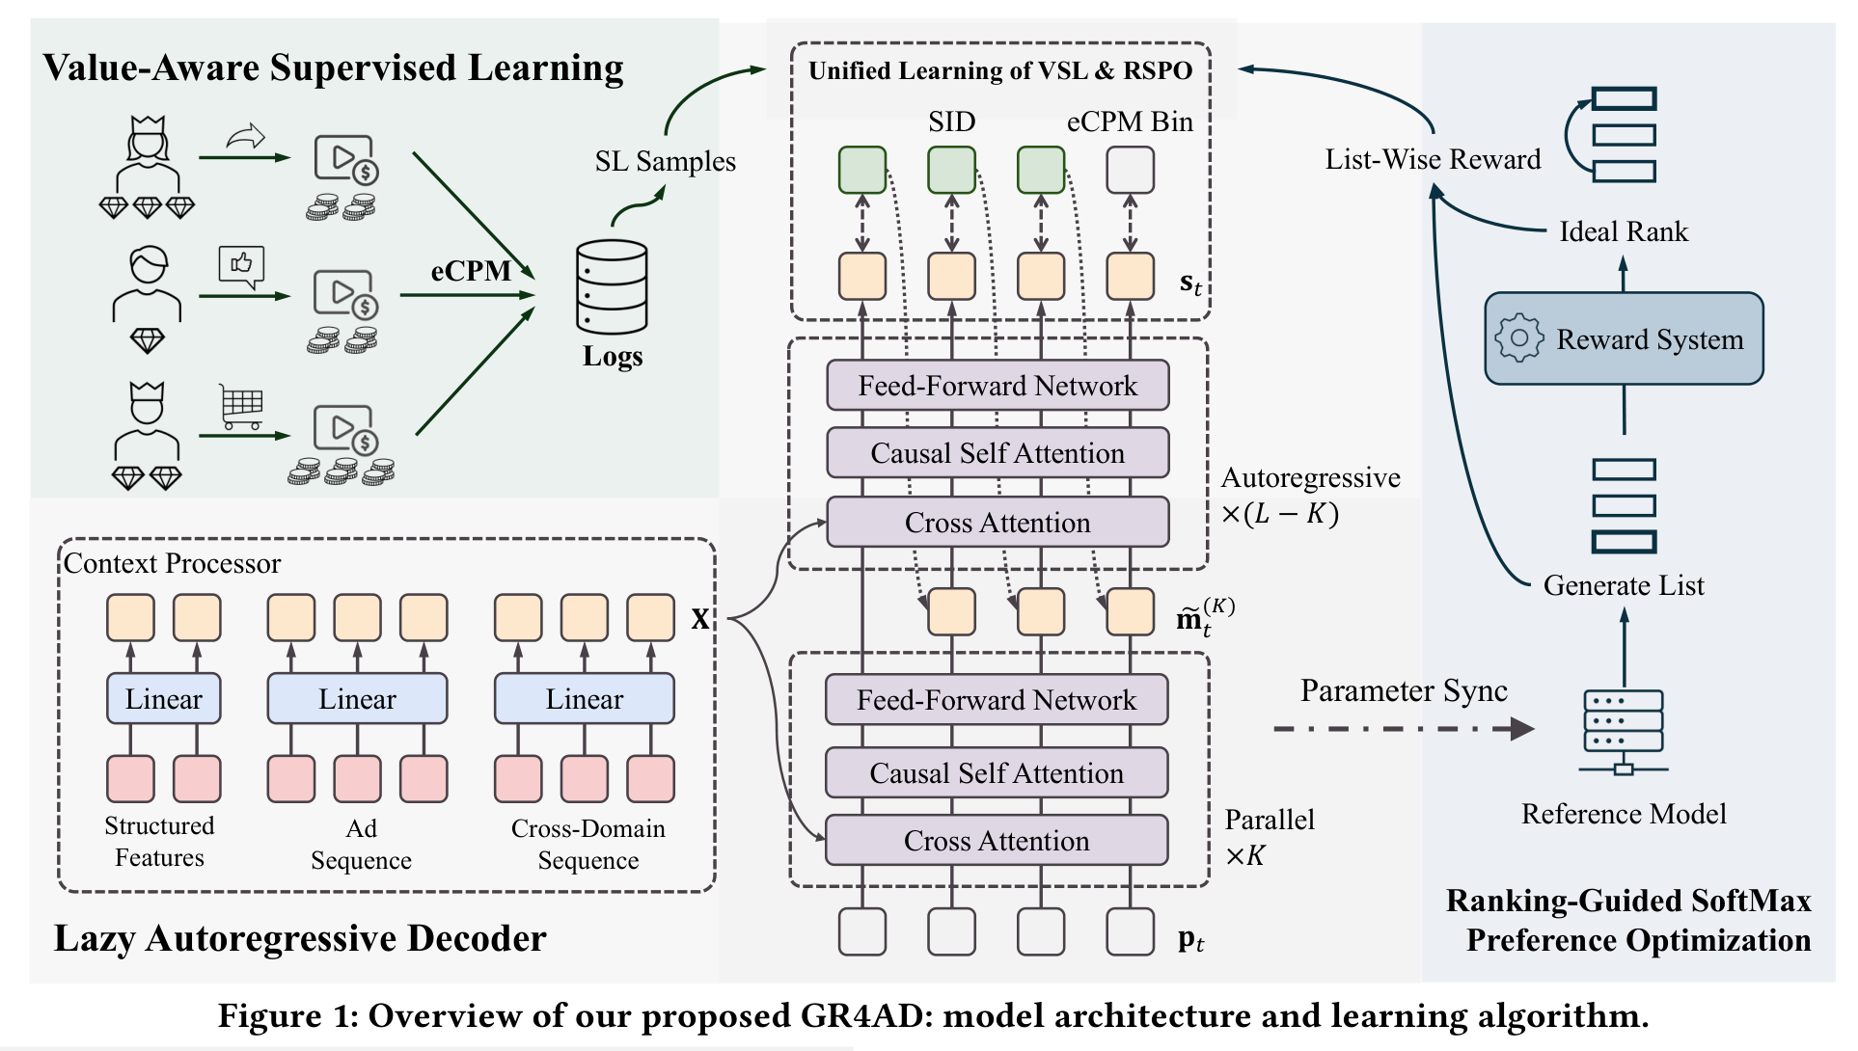
VSL + RSPO — Tối ưu business value, không chỉ “đúng item”
Ads trả về một ranked list; vì vậy per-item supervision chưa đủ để tối ưu doanh thu và thứ tự hiển thị.
VSL · Value-Aware Supervised Learning
• Học SID bằng cross-entropy như bình thường.
• Thêm eCPM token để model học business value của candidate.
• Sample weight phụ thuộc giá trị user và mức độ behavior.
RSPO · List-wise Preference Optimization
• VSL chủ yếu fit logged distribution; chưa trực tiếp tối ưu downstream objective.
• RSPO dùng reward (eCPM) trên cả candidate list và align objective với ranking/NDCG.
• Cho phép controlled exploration nhưng vẫn giữ model gần distribution đã học.
Mục tiêu cuối: sinh một ranked set có giá trị, không chỉ một tập candidate liên quan.
Nguồn: GR4AD, §3.3–3.4 & Fig.1 · arXiv:2602.22732v3

Slide 11
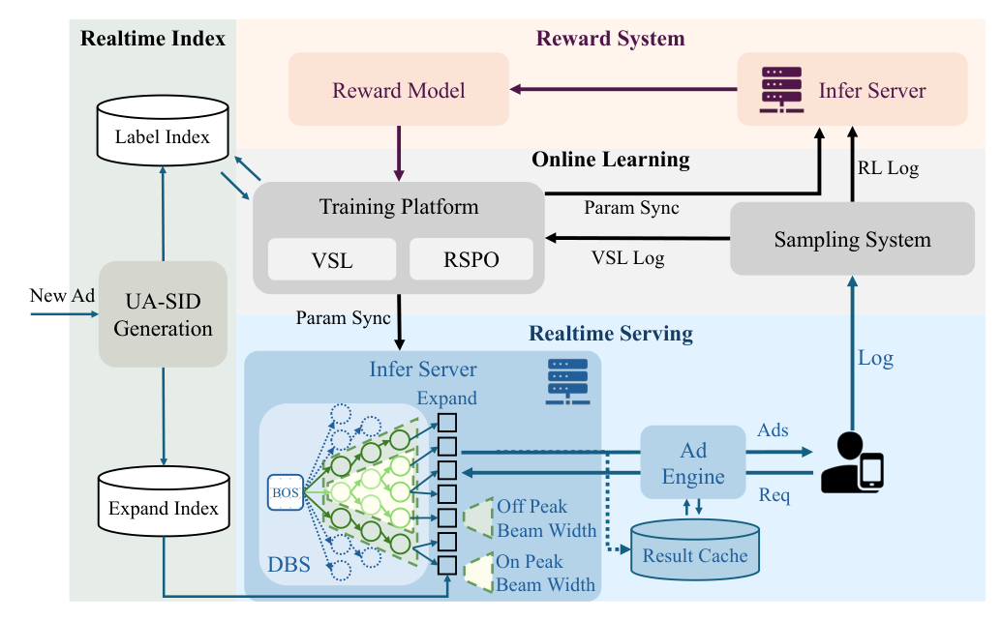
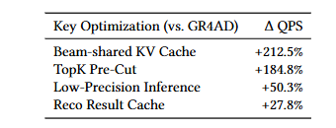
Production — Index freshness + Dynamic Beam Serving
GR4AD co-design cả model và serving để giữ chất lượng dưới latency / traffic budget thực tế.
Các trick production quan trọng
• New ad: chỉ cần compute UA-SID từ content rồi cập nhật index hai chiều; paper mô tả refresh ở mức giây, không cần rebuild toàn bộ index.
• Dynamic Beam Width: beam tăng dần theo level (vd. 128 → 256 → 512) để giảm compute ở các bước đầu.
• Traffic-Aware Adaptive Beam Search: tự scale beam theo QPS / compute slack ở peak và off-peak.
• Kết hợp cache và concurrency optimization để đóng vòng realtime serving.
Notes:
Đây là slide dễ nói nhất với SE: compute budget, QPS, latency, caching, dynamic beam. Progressive beam example paper: 128→256→512. Table appendix reports +45% QPS with ~-0.15% revenue vs fixed 512. Headline result from abstract/deployment: up to +4.2% ad revenue, <100ms, 500+ QPS/L20, 400M+ users.

Slide 12
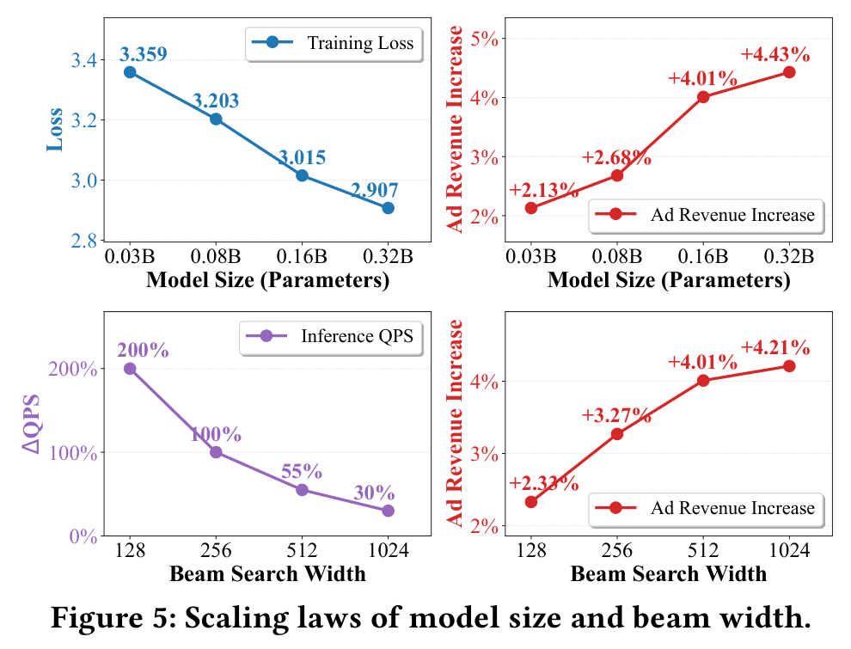
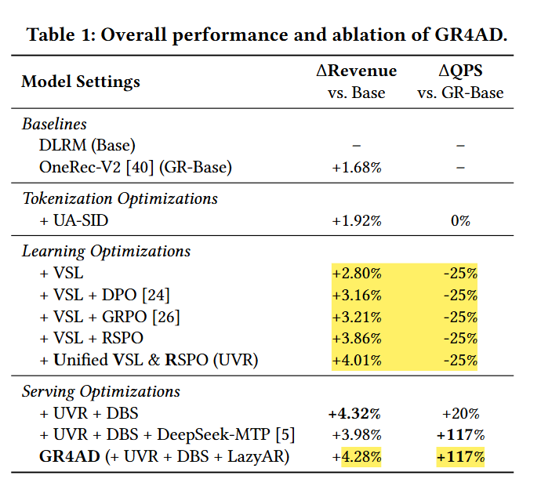

Slide 13
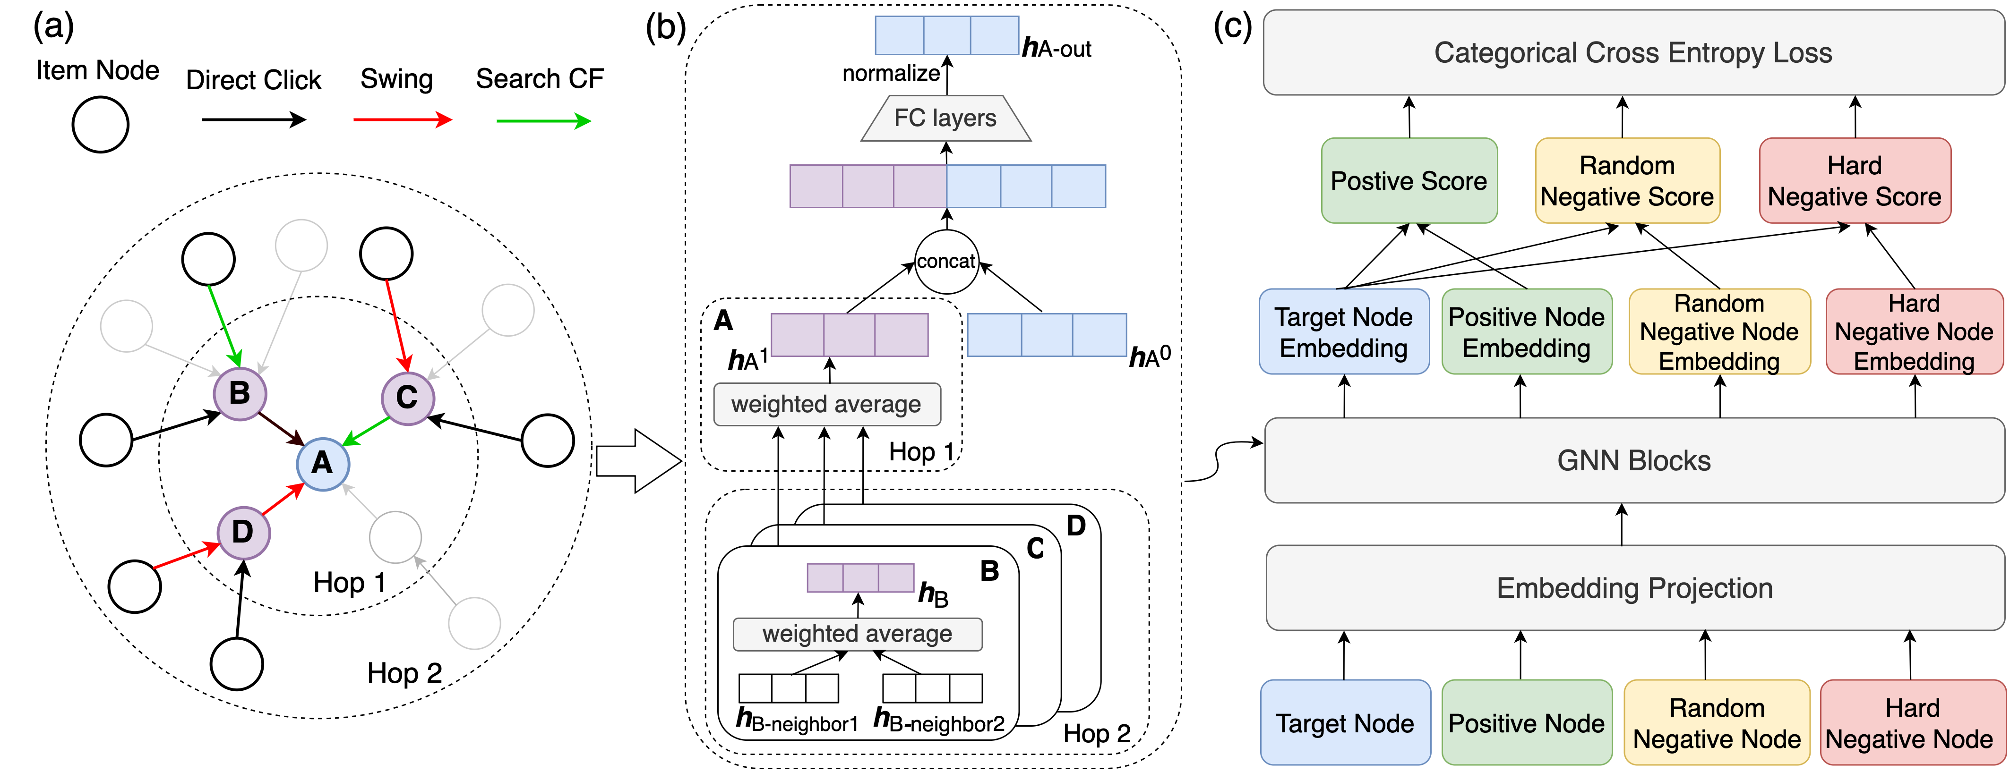
LightSAGE — Vector retrieval vẫn rất mạnh nếu graph đủ tốt
Shopee tập trung vào graph construction, data sparsity và long-tail thay vì chỉ đổi model architecture.
Điểm đáng chú ý
• Graph chỉ giữ strong-signal clicks, sau đó bổ sung high-precision CF links (Swing, Search CF) để tăng density mà vẫn giữ precision.
• LightSAGE tạo item embedding rồi retrieval bằng ANN — serving đơn giản và quen thuộc.
• Long-tail: nếu chưa có graph signal thì dùng content để map sang seed embeddings; khi có behavior mới thì dùng daily inference graph để aggregate neighbors.
• Paper cho thấy phần graph construction + tail handling đóng góp rất lớn, không chỉ riêng GNN architecture.
+5% ads revenue · +1% ads orders trong online A/B test
Notes:
Dùng slide này như counterpoint: generative không tự động thắng mọi bài toán. LightSAGE production insight: graph quality + long-tail handling quan trọng hơn việc chỉ đổi architecture. Nếu muốn nối lại theme: representation là vector embedding; retrieval mechanism vẫn là ANN.

